Slide 1




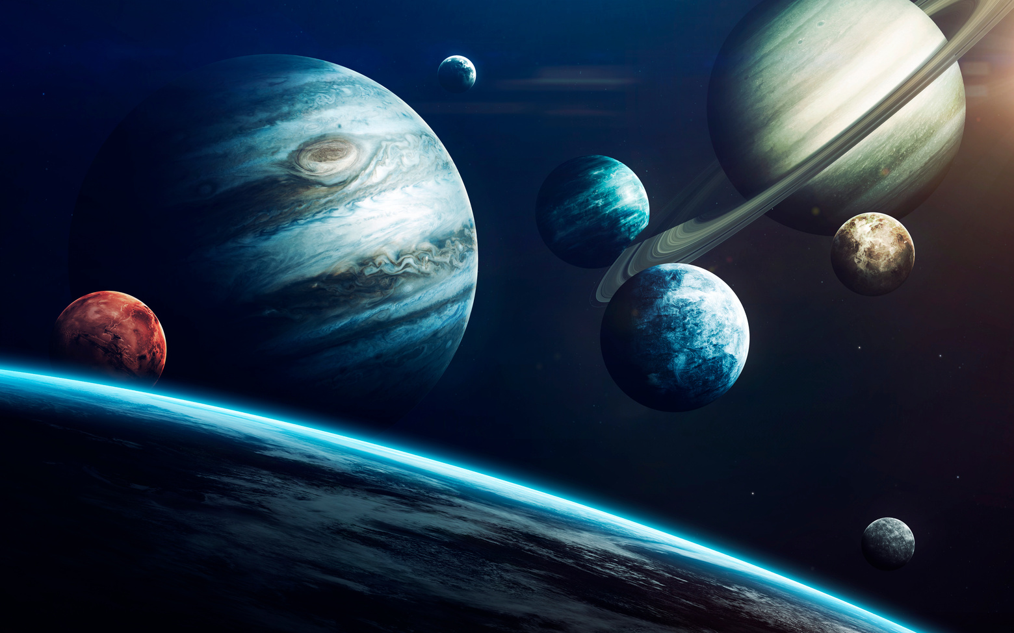


5. SINIF
DİN KÜLTÜRÜ VE AHLAK BİLGİSİ
1. ÜNİTE: ALLAH İNANCI
4. Konu
Allah (c.c.) Görür
ve İşitir
mikailokumus.com
Din Kültürü
Doküman Dünyası

Slide 2


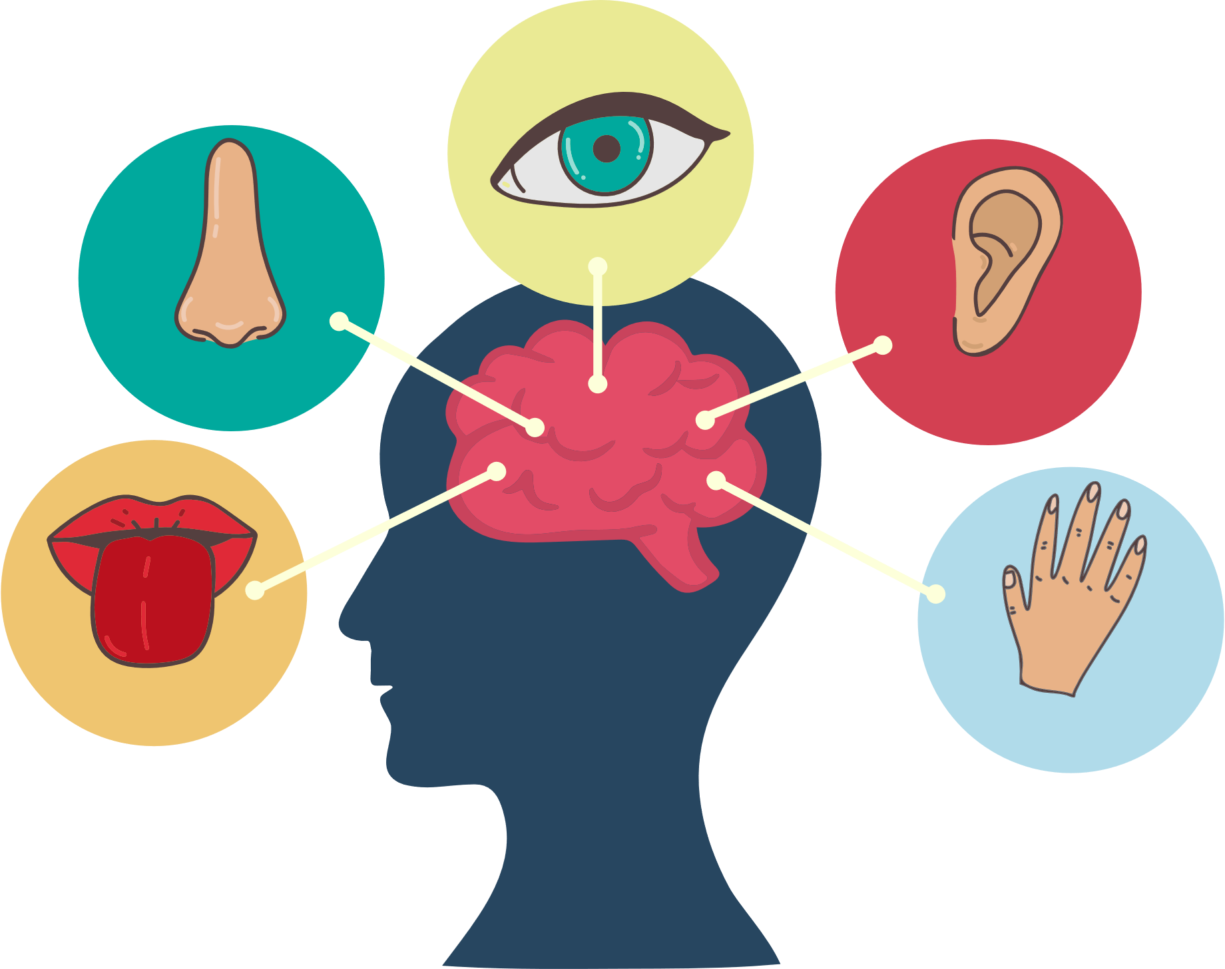


5. SINIF / 1. ÜNİTE: ALLAH İNANCI
mikailokumus.com
1. Allah (c.c.) Görür ve İşitir
Din Kültürü
Doküman Dünyası
• İnsanoğlu algılamak ve duyumsamak için ışık, doku, ses, göz, akıl, nesne vb. unsurlara muhtaçtır. Bazı canlılar daha az veya daha geniş duyu kabiliyetine sahiptir.
• Allah’ın (c.c.) zatında sahip olduğu sonsuz ve sınırsız özelliklerine “Allah’ın (c.c.) sıfatları” denir.
Bu içeriklerin daha fazlasına GÜNAY YAYINLARI Bumerang Konu Anlatımlı Din Kültürü ve Ahlak Bilgisi kitabından ulaşabilirsiniz.

Slide 3

5. SINIF / 1. ÜNİTE: ALLAH İNANCI
mikailokumus.com
Din Kültürü
Doküman Dünyası
• Allah (c.c.) yarattıklarına benzemez. Allah’ın (c.c.) bilmesi, görmesi ve işitmesi canlıların yapısından farklı ve sınırsızdır.
• İnsanoğlu çeşitli araçlara ihtiyaç duyarken Allah (c.c.), hiçbir vasıtaya ihtiyaç duymaz. Allah’ın (c.c.) bilgisi, görmesi veya işitmesinde noksanlık, veya değişkenlik olmaz.
Bu içeriklerin daha fazlasına GÜNAY YAYINLARI Bumerang Konu Anlatımlı Din Kültürü ve Ahlak Bilgisi kitabından ulaşabilirsiniz.

Slide 4




5. SINIF / 1. ÜNİTE: ALLAH İNANCI
mikailokumus.com
Din Kültürü
Doküman Dünyası
Allah'ın basar, semi ve ilim sıfatları:
Allah’ın (c.c.) her şeyi görmesine, sonsuz görme gücüne “Basar” denir.
Allah’ın (c.c.) her şeyi işitmesine, sonsuz işitme gücüne “Semi” denir.
Allah’ın (c.c.) her şeyi bilmesine, sonsuz bilme gücüne “İlim” denir.
Bu içeriklerin daha fazlasına GÜNAY YAYINLARI Bumerang Konu Anlatımlı Din Kültürü ve Ahlak Bilgisi kitabından ulaşabilirsiniz.

Slide 5


5. SINIF / 1. ÜNİTE: ALLAH İNANCI
mikailokumus.com
Din Kültürü
Doküman Dünyası
• Allah (c.c.), karanlık bir gecede kara bir taş üzerinde bulunan kara bir karıncayı bile doğrudan görür.
Bu içeriklerin daha fazlasına GÜNAY YAYINLARI Bumerang Konu Anlatımlı Din Kültürü ve Ahlak Bilgisi kitabından ulaşabilirsiniz.

Slide 6


5. SINIF / 1. ÜNİTE: ALLAH İNANCI
mikailokumus.com
Din Kültürü
Doküman Dünyası
Malumdur ona her şey herkes
İşitilir kısık yüksek her türlü ses
Yakındır Allah kuluna bir nefes
Görülür O’nun katında gizli açık
Ne varsa varlık olarak değişmez
Bu şiirde Allah'ın (c.c.) hangi sıfatlarına vurgu yapılmaktadır?
Bu içeriklerin daha fazlasına GÜNAY YAYINLARI Bumerang Konu Anlatımlı Din Kültürü ve Ahlak Bilgisi kitabından ulaşabilirsiniz.

Slide 7


5. SINIF / 1. ÜNİTE: ALLAH İNANCI
mikailokumus.com
Örnek
Din Kültürü
Doküman Dünyası
Ayet
“…O, karada ve denizde ne varsa bilir; O’nun bilgisi dışında bir yaprak bile düşmez. O, yerin karanlıklarındaki tek bir taneyi bile bilir…”
(En’âm suresi, 59. ayet)
Bu içeriklerin daha fazlasına GÜNAY YAYINLARI Bumerang Konu Anlatımlı Din Kültürü ve Ahlak Bilgisi kitabından ulaşabilirsiniz.

Slide 8
5. SINIF / 1. ÜNİTE: ALLAH İNANCI
mikailokumus.com
Ayetin
Din Kültürü
Doküman Dünyası
Yorumu
• Allah’ın (c.c.) bilgisi insanın kapasitesinin çok üzerindedir.
• Allah’ın (c.c.) ilminde mekan ve zaman sınırlaması söz konusu olamaz.
• Varlıklar ve olaylar Allah’ın (c.c.) bilgisi dahilinde gerçekleşir.
Bu içeriklerin daha fazlasına GÜNAY YAYINLARI Bumerang Konu Anlatımlı Din Kültürü ve Ahlak Bilgisi kitabından ulaşabilirsiniz.

Slide 9
5. SINIF / 1. ÜNİTE: ALLAH İNANCI
mikailokumus.com
Örnek
Din Kültürü
Doküman Dünyası
Ayetler
“…Nerede olsanız o sizinle beraberdir. Allah yaptıklarınızı görür.”
(Hadîd suresi, 4. ayet.)
“Gözler O’nu idrak edemez; halbuki O, gözleri idrak eder...”
(En’âm suresi, 103. ayet.)
Bu içeriklerin daha fazlasına GÜNAY YAYINLARI Bumerang Konu Anlatımlı Din Kültürü ve Ahlak Bilgisi kitabından ulaşabilirsiniz.

Slide 10
5. SINIF / 1. ÜNİTE: ALLAH İNANCI
mikailokumus.com
Ayetlerin
Din Kültürü
Doküman Dünyası
Yorumu
• Allah’ın (c.c.) görmesi yeryüzünü ve gökleri kapsamaktadır.
• Allah (c.c.) insanın davranış ve hareketlerini eksiksiz görmektedir.
• İnsanoğlu Allah’ı (c.c.) tam olarak algılayacak donanımda yaratılmamıştır.
Bu içeriklerin daha fazlasına GÜNAY YAYINLARI Bumerang Konu Anlatımlı Din Kültürü ve Ahlak Bilgisi kitabından ulaşabilirsiniz.

Slide 11

5. SINIF / 1. ÜNİTE: ALLAH İNANCI
mikailokumus.com
Din Kültürü
Doküman Dünyası
Hatırlayalım
Yüce Allah’ın (c.c.), ilim, semi ve basar sıfatları kendi zatında sonsuz ve değişmez diğer canlılarda ise kısıtlı ve sınırlı şekilde bulunmaktadır.
Bu içeriklerin daha fazlasına GÜNAY YAYINLARI Bumerang Konu Anlatımlı Din Kültürü ve Ahlak Bilgisi kitabından ulaşabilirsiniz.

Slide 12



5. SINIF / 1. ÜNİTE: ALLAH İNANCI
mikailokumus.com
Din Kültürü
Doküman Dünyası
Tabloda boş bırakılan kısımları uygun davranışlarla doldularım.
Neleri Yapar?
Neleri Yapmaz?
Çevresine karşı duyarlı olur.
Muhtaç olanlara yardım eder.
................................................
................................................
................................................
Hiçbir canlıya zarar vermez.
İnsanların hakkını yemez.
................................................
................................................
................................................
Allah'ın (c.c.) her şeyden haberdar olduğunu bilen bir kimse
Bu içeriklerin daha fazlasına GÜNAY YAYINLARI Bumerang Konu Anlatımlı Din Kültürü ve Ahlak Bilgisi kitabından ulaşabilirsiniz.

Slide 13

5. SINIF / 1. ÜNİTE: ALLAH İNANCI
mikailokumus.com
Bumerang / 1. Ünite / Kavratan Testler 4 / Soru 3
Din Kültürü
Doküman Dünyası
“Bütün sırların anahtarları Allah’ın yanındadır; O’ndan başkası onları
bilemez. O, karada ve denizde ne varsa bilir; O’nun bilgisi dışında bir yaprak bile düşmez. O, yerin karanlıkları içindeki tek bir taneyi dahi bilir…”
(Enam suresi 59. ayet)
Bu ayetten hareketle;
I. Hiçbir şey Allah’ın (c.c.) bilgisi dışında kalmaz.
II. Allah (c.c.) her şeyden en küçük ayrıntısına kadar haberdardır.
III. Allah (c.c.) evrende var olan her şeyi bilmektedir.
yargılarından hangilerine ulaşılabilir?
A) I ve II B) I ve III
C) II ve III D) I, II ve III
Bu içeriklerin daha fazlasına GÜNAY YAYINLARI Bumerang Konu Anlatımlı Din Kültürü ve Ahlak Bilgisi kitabından ulaşabilirsiniz.

Slide 14
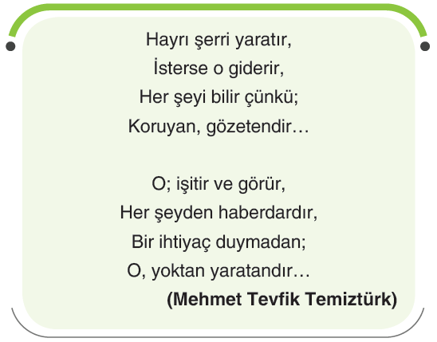
5. SINIF / 1. ÜNİTE: ALLAH İNANCI
mikailokumus.com
Bumerang / 1. Ünite / Kavratan Testler 4 / Soru 5
Din Kültürü
Doküman Dünyası
Bu dörtlüklerin ikisinde de yer alan Allah’ın (c.c.) sıfatı aşağıdakilerden hangisidir?
A) Semi B) İlim
C) Kudret D) Basar
Bu içeriklerin daha fazlasına GÜNAY YAYINLARI Bumerang Konu Anlatımlı Din Kültürü ve Ahlak Bilgisi kitabından ulaşabilirsiniz.

Slide 15
5. SINIF / 1. ÜNİTE: ALLAH İNANCI
mikailokumus.com
Bumerang / 1. Ünite / Kavratan Testler 4 / Soru 4
Din Kültürü
Doküman Dünyası
Yüce Allah için bir çiçeği yaratmak ile bütün çiçekleri
yaratmak aynı kolaylıktadır. Yüce Allah için zorluk diye bir şey yoktur. Allah’ın (c.c.) bir şeyin olmasını dilediğinde “ol” demesi yeterlidir.
Bu bilgilerden hareketle;
I. Allah (c.c.) kimseye haksızlık yapmaz.
II. Allah (c.c.) için zorluk yoktur.
III. Allah’ın (c.c.) her şeye gücü yeter.
yargılarından hangilerine ulaşılabilir?
A) I ve II B) I ve III C) II ve III D) I, II ve III
Bu içeriklerin daha fazlasına GÜNAY YAYINLARI Bumerang Konu Anlatımlı Din Kültürü ve Ahlak Bilgisi kitabından ulaşabilirsiniz.

Slide 16
5. SINIF / 1. ÜNİTE: ALLAH İNANCI
mikailokumus.com
Din Kültürü
Doküman Dünyası
Aşağıda verilen cümlelerdeki noktalı yerlere uygun kelimeleri yazınız.
• Allah’ın (c.c.) zatında sahip olduğu sonsuz ve sınırsız özelliklerine
…………........... …….…..…. denir.
• Allah’ın (c.c.) her şeyi görmesine, sonsuz görme gücüne …………. denir.
• Allah’ın (c.c.) her şeyi işitmesine, sonsuz işitme gücüne …………. denir.
• Allah’ın (c.c.) her şeyi bilmesine, sonsuz bilme gücüne………..denir.
Allah'ın (c.c.)
sıfatları
Basar
Semi
İlim
Bu içeriklerin daha fazlasına GÜNAY YAYINLARI Bumerang Konu Anlatımlı Din Kültürü ve Ahlak Bilgisi kitabından ulaşabilirsiniz.

Slide 17

5. SINIF / 1. ÜNİTE: ALLAH İNANCI
mikailokumus.com
Din Kültürü
Doküman Dünyası
Harfleri karışık olarak verilen kavramları tahmin edelim.
BASAR
SIFAT
BASRA
İLİM
FATIS
EMSİ
MİLİ
SEMİ
BİLGİ
ZUNSOS
ÖRGEM
GİLBİ
SONSUZ
GÖRME
İŞİTME
TİMEŞİ
Bu içeriklerin daha fazlasına GÜNAY YAYINLARI Bumerang Konu Anlatımlı Din Kültürü ve Ahlak Bilgisi kitabından ulaşabilirsiniz.

Slide 18

5. SINIF / 1. ÜNİTE: ALLAH İNANCI
mikailokumus.com
Din Kültürü
Doküman Dünyası
Haydi kelime oyunu oynayalım.
K
E
L
İ
M
E
O
Y
U
N
U
• Tanımdan yola çıkarak kavram tahmini yapıyoruz.
• Almak istediğimiz her harf için bir defa tıklıyoruz.
• Her bir kutu 10 puan değerindedir.
Bu içeriklerin daha fazlasına GÜNAY YAYINLARI Bumerang Konu Anlatımlı Din Kültürü ve Ahlak Bilgisi kitabından ulaşabilirsiniz.

Slide 19

5. SINIF / 1. ÜNİTE: ALLAH İNANCI
mikailokumus.com
Din Kültürü
Doküman Dünyası
40 puan
İ
L
İ
M
ALLAH’IN (C.C.) HER ŞEYİ BİLMESİNE, SONSUZ BİLME GÜCÜ
Bu içeriklerin daha fazlasına GÜNAY YAYINLARI Bumerang Konu Anlatımlı Din Kültürü ve Ahlak Bilgisi kitabından ulaşabilirsiniz.

Slide 20
5. SINIF / 1. ÜNİTE: ALLAH İNANCI
mikailokumus.com
Din Kültürü
Doküman Dünyası
50 puan
B
A
S
A
R
ALLAH’IN (C.C.) HER ŞEYİ GÖRMESİNE, SONSUZ GÖRME GÜCÜ
Bu içeriklerin daha fazlasına GÜNAY YAYINLARI Bumerang Konu Anlatımlı Din Kültürü ve Ahlak Bilgisi kitabından ulaşabilirsiniz.

Slide 21
5. SINIF / 1. ÜNİTE: ALLAH İNANCI
mikailokumus.com
Din Kültürü
Doküman Dünyası
60 puan
S
O
N
S
U
Z
SINIRSIZ, HUDUTSUZ, EBEDİ, SON OLMAYAN, BİTMEYEN
Bu içeriklerin daha fazlasına GÜNAY YAYINLARI Bumerang Konu Anlatımlı Din Kültürü ve Ahlak Bilgisi kitabından ulaşabilirsiniz.

Slide 22
5. SINIF / 1. ÜNİTE: ALLAH İNANCI
mikailokumus.com
Din Kültürü
Doküman Dünyası
70 puan
İ
Ş
İ
T
M
E
K
ALLAH’TA (C.C.) SONSUZ CANLILARDA KISITLI OLAN DUYMA YETİSİ
Bu içeriklerin daha fazlasına GÜNAY YAYINLARI Bumerang Konu Anlatımlı Din Kültürü ve Ahlak Bilgisi kitabından ulaşabilirsiniz.

Slide 23
5. SINIF / 1. ÜNİTE: ALLAH İNANCI
mikailokumus.com
Din Kültürü
Doküman Dünyası
80 puan
B
İ
L
İ
N
Ç
L
İ
ŞUURLU OLMA HALİ, FARKINDALIK SAHİBİ BİREY, ŞUURLU KİMSE
Bu içeriklerin daha fazlasına GÜNAY YAYINLARI Bumerang Konu Anlatımlı Din Kültürü ve Ahlak Bilgisi kitabından ulaşabilirsiniz.

Slide 24


5. SINIF / 1. ÜNİTE: ALLAH İNANCI
mikailokumus.com
Din Kültürü
Doküman Dünyası
HAZIRLAYANLAR
Mikail OKUMUŞ
Adem USTAOĞLU
Ekrem BALCI
Bu içerik öğretmen ve öğrencilerin ücretsiz olarak kullanımına sunulmuştur.
Dosyanın tamamının veya bir kısmının kopyalanması ve herhangi bir sitede yayınlanması kesinlikle yasaktır.
Bu kuralı ihlal eden şahıslara yönelik yasal işlem başlatılacaktır.
Bu dosyanın tüm hakları mikailokumus.com'a aittir.
Bu içeriklerin daha fazlasına GÜNAY YAYINLARI Bumerang Konu Anlatımlı Din Kültürü ve Ahlak Bilgisi kitabından ulaşabilirsiniz.

